Slide 1
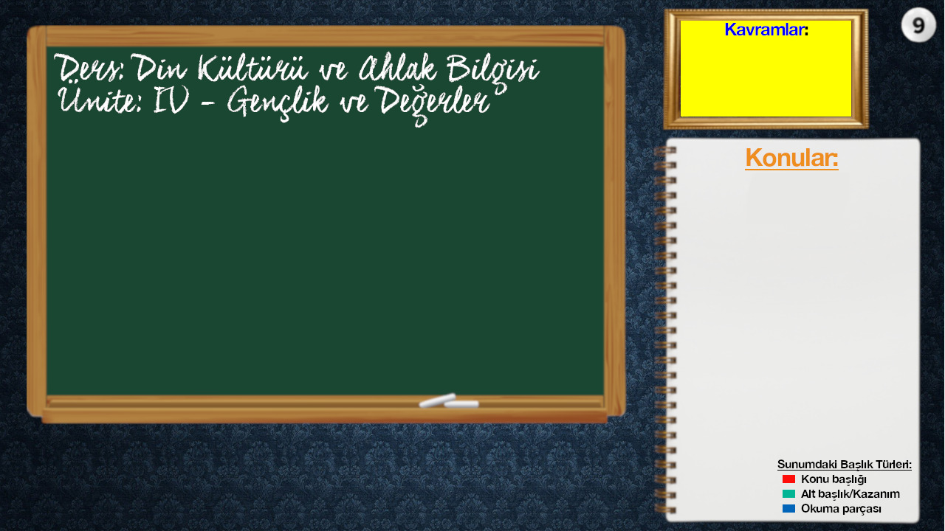
Din, Değer, Ahlak, Örf, Âdet
• Değerler ve Değerlerin
Kaynağı
• Gençlerin Gelişiminde
Değerlerin Yeri ve Önemi
• Temel Değerler
• Kur’an’dan Mesajlar

Slide 2

Değerler ve Değerlerin Kaynağı
Değer, bir milletin sahip olduğu sosyal, kültürel, ekonomik, bilimsel alanlardaki maddi ve manevi unsurların bütününü ifade eder.

Slide 3
Değerlerin oluşumunda, insanların doğuştan getirdiği özellikler (fıtrat, vicdan…) ile yaşadığı sosyal çevre etkin bir rol oynar. Değerler kişisel olmaktan çok, toplumun ortak paydasıdır.

Slide 4

Maddi değerler, bir toplumun kültürel, tarihî ve bilimsel ürünlerini içerir (binalar, giysiler, araç-gereçler). Manevi değerler ise bir toplumun gelenek, örf, adet ve inançları; duygu, düşünce ve davranışlarıdır.

Slide 5
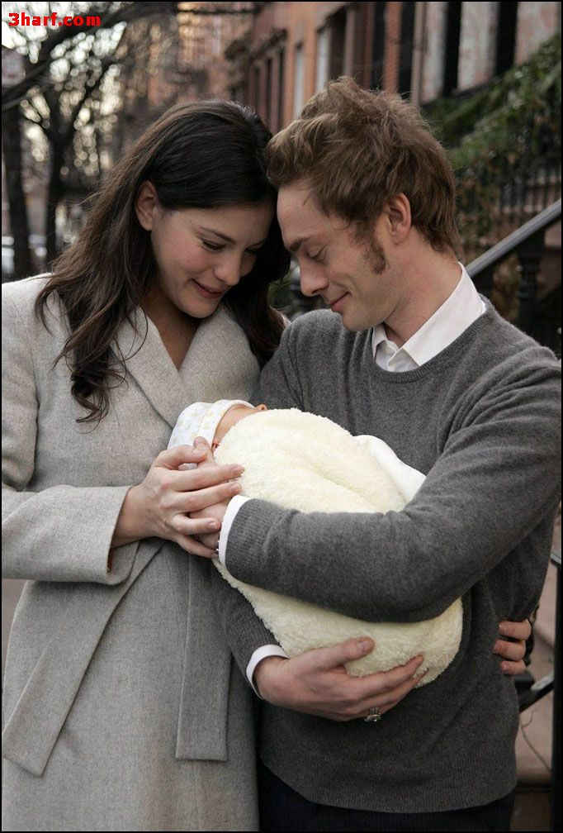
Dini değerler:
Helal-Haram /
Hak-Batıl.
Ahlaki değerler:
İyi-kötü
Sanatsal değerler:
Güzel-güzel olmayan.
Hukuki değerler:
Haklı-haksız.

Slide 6

Bireyde değer oluşumu ilk olarak ailede başlar. Değer anlayışını etkileyen diğer unsurlar ise kişinin yaşadığı sosyal çevre, toplum ve aldığı eğitimdir. Değerlerin oluşumunda en önemli unsur ise kişinin benimsediği dindir.

Slide 7
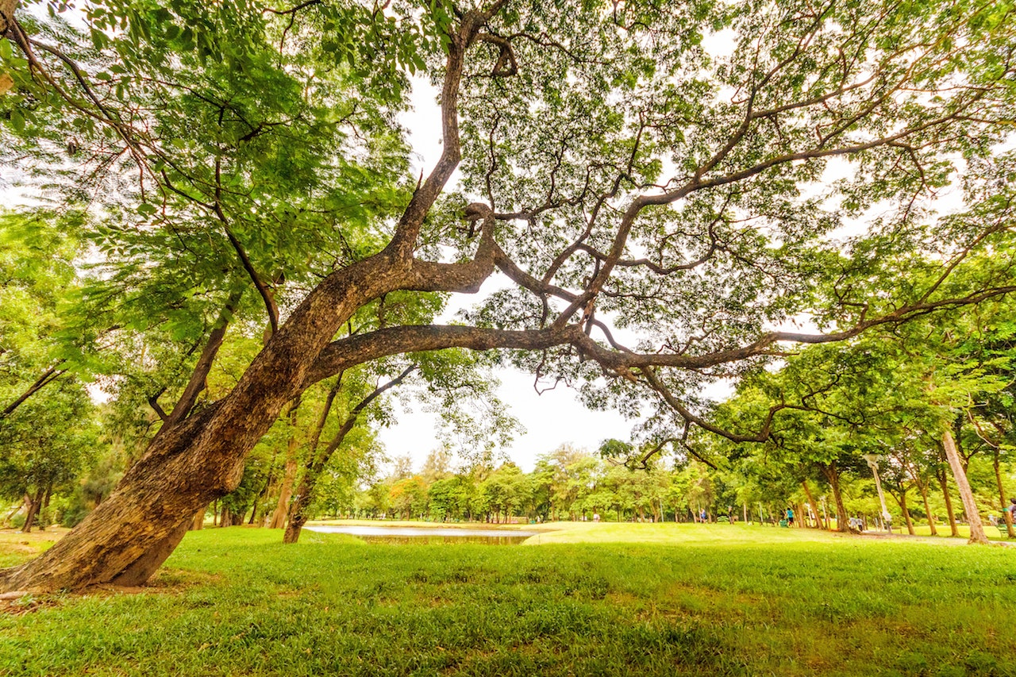
Değerlerin Oluşumunda Dinin Etkisi
Her toplumun insan ilişkilerini düzenlemek için yazılı veya yazısız bazı kuralları vardır. Toplum düzenini sağlamada belirleyici olan unsurlar din, ahlak, örf, âdet, gelenek ve hukuktur.

Slide 8

Kültür; dil, tarih, gelenek, ahlak, sanat ve edebiyat gibi unsurları barındırır. Din de bir toplumun kültürünün oluşmasına etki eden, toplumsal kabulleri, alışkanlıkları, ahlakı ve değerleri belirleyen unsurların başında gelir.

Slide 9
Toplumda benimsenen değerler kendiliğinden oluşmaz, mutlaka bir kaynağa dayanır. Din, toplumsal değerlerin oluşmasında ve varlığını sürdürmesinde en önemli kaynaklardan birisidir. Çünkü din; ahlak, hukuk, gelenek, görenek, lisan, sanat, ekonomi vb. değerler üzerinde çok etkili bir kurumdur.

Slide 10

Din, toplumun birlik ve beraberliğini kuvvetlendiren en önemli unsurdur. Dinin yardımlaşma ve dayanışmayı öğütleyen hükümleri toplum hayatı için vazgeçilmezdir.

Slide 11

Din; yardımseverlik, dürüstlük, sorumluluk, adalet gibi ahlaki değerleri öğütleyerek insanı iyiliğe yöneltir. Dolayısıyla iyi insanın sahip olduğu değerlerde dinin etkisi açıkça görülür.

Slide 12
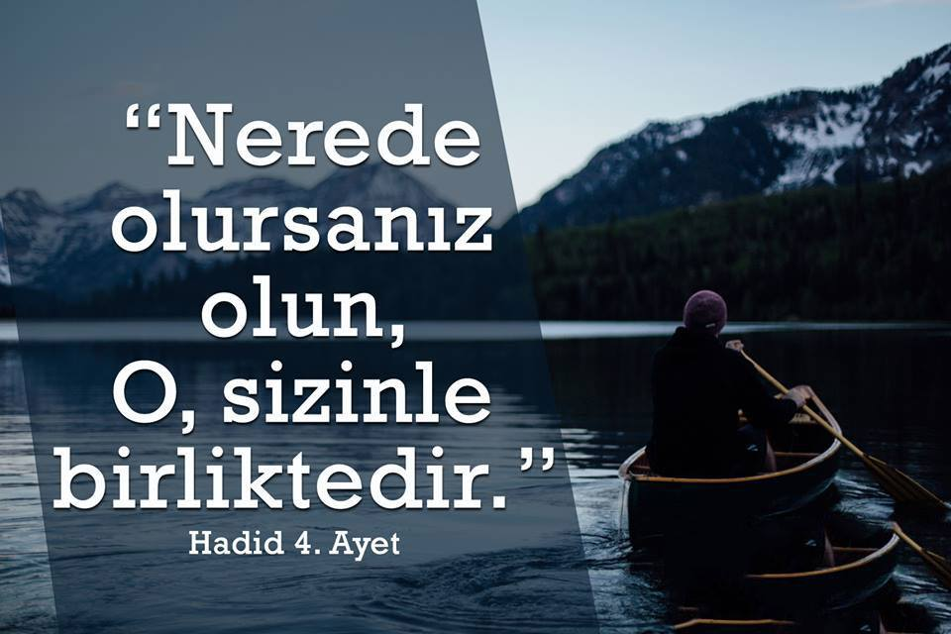

Slide 13
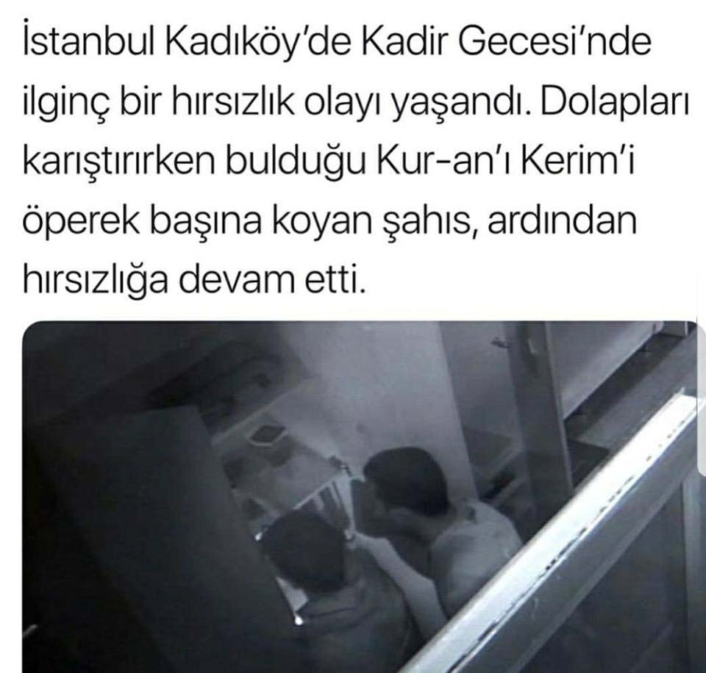

Slide 14
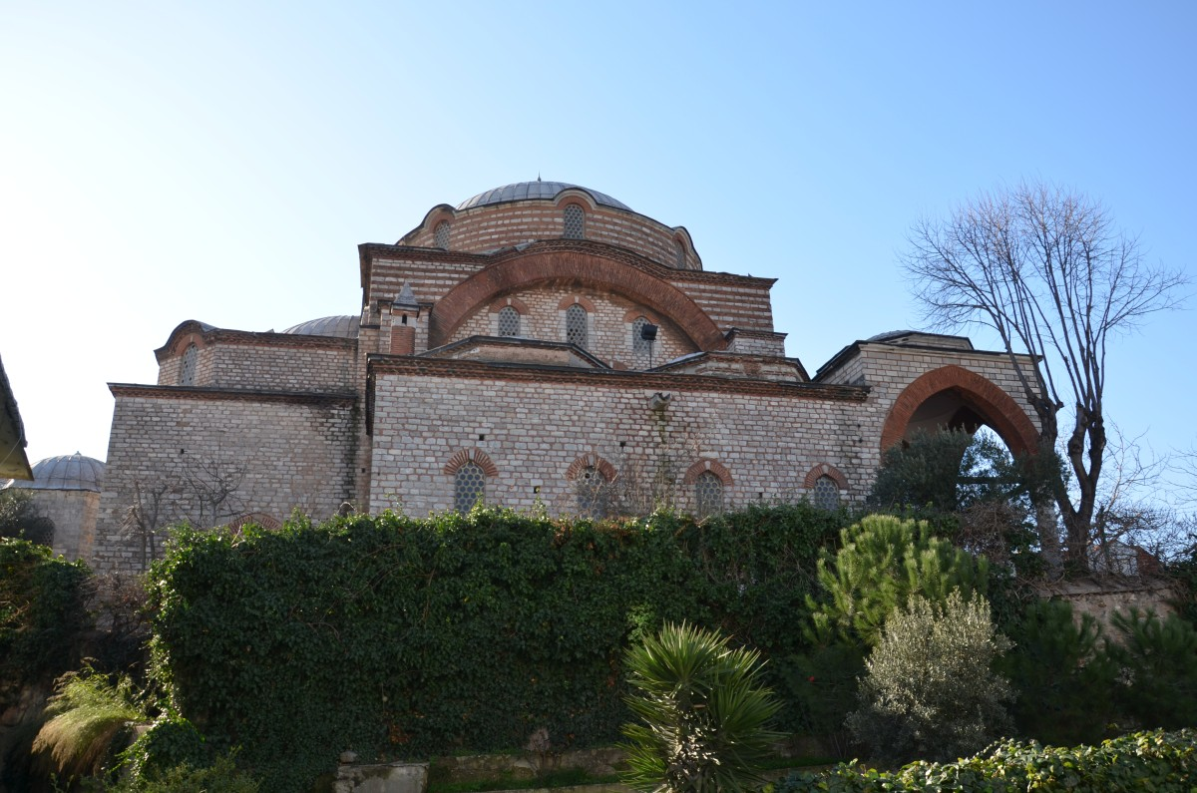
Ahlak sadece dünyevi kurallar koyarken, din hem bu dünyaya hem de ahirete yönelik kural ve yaptırımlar koymaktadır.

Slide 15

Değerlerin Oluşumunda Örf ve Âdetlerin Etkisi
Tarihî süreç içerisinde oluşan örf ve âdetlerin ortaya çıkmasında pek çok faktör etkilidir. Kültürümüzdeki birçok uygulama dinden etkilenmiştir. Ad koyma, sünnet, cenaze, nişan ve evlilik merasimleri ile bayram, taziye ve hasta ziyaretleri gibi uygulamalar kültürümüzün bir ögesi olmakla beraber kaynağını büyük ölçüde dinden almaktadır.

Slide 16

Çıplak gezmemek örftür/sosyal kuraldır/normdur. Giyim şekil ve biçimleri âdetler belirler (Folklor kıyafetleri gibi). Düğün yapmak örftür, törenin yapılış şeklini âdet belirler. Hukuk kuralları, örflerden oluşturulmuştur.

Slide 17
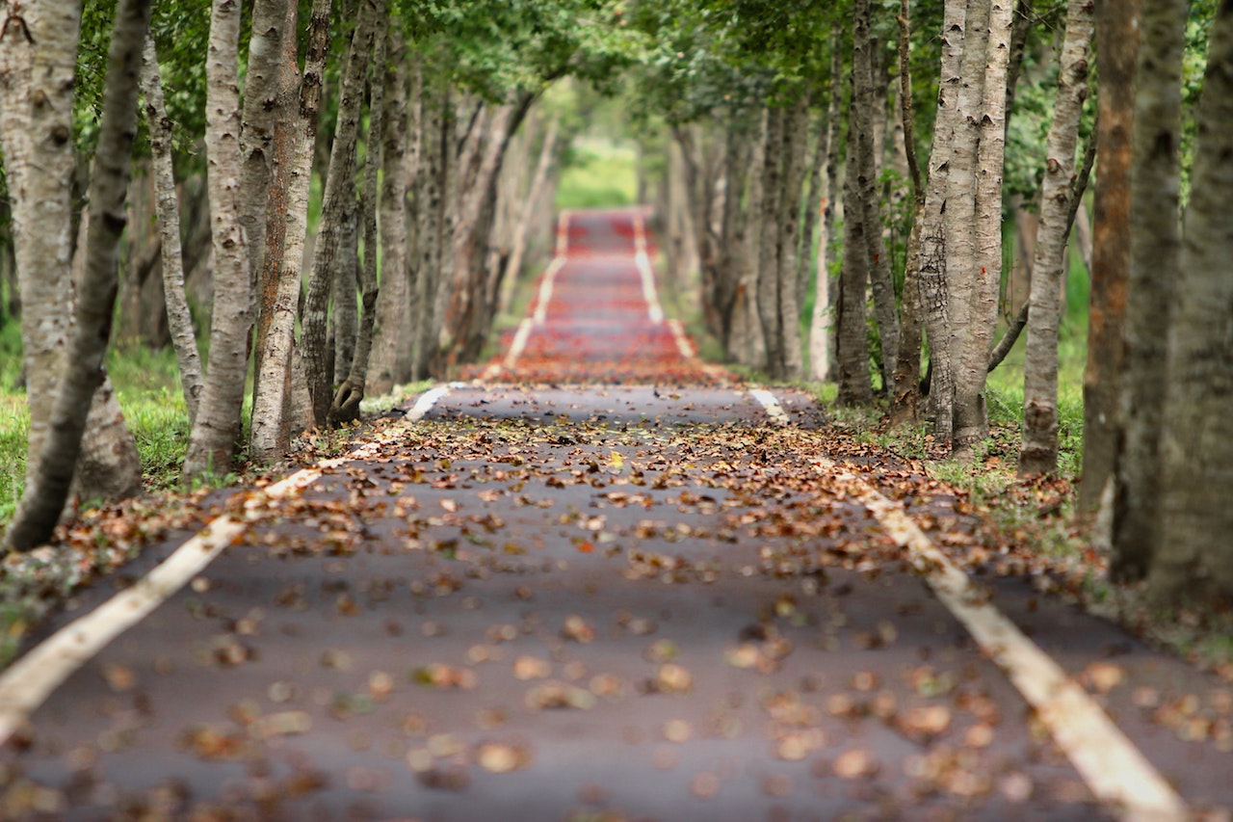
Ayrıca toplumumuz; anne ve babaya saygılı olmak, selamlaşmak, akrabayı ziyaret etmek ve vatanını korumak gibi değerlere hem örfünün hem de dininin gereği olarak hayatında yer verir. Örf ve âdetler toplumu bir arada tutan unsurlardandır. Din de bu beraberliği pekiştirir.

Slide 18

İslam dini, dinin esaslarına aykırı olmamak şartıyla kültürümüzün bir parçası olan örf ve âdetleri benimseyip yaşatmak konusunda kişiyi serbest bırakır.

Slide 19
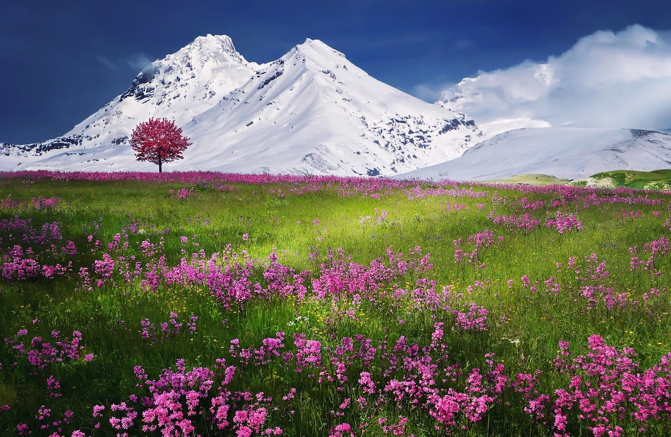
Bununla birlikte kan davası gütmek, evlendirilen kız için başlık parası istemek, türbeye adak adamak, ölmüşlerden yardım istemek, dileğinin gerçekleşmesi için ağaç vb. nesnelere çaput bağlamak gibi inanış ya da uygulamalar dinin reddettiği uygulamalardır.

Slide 20
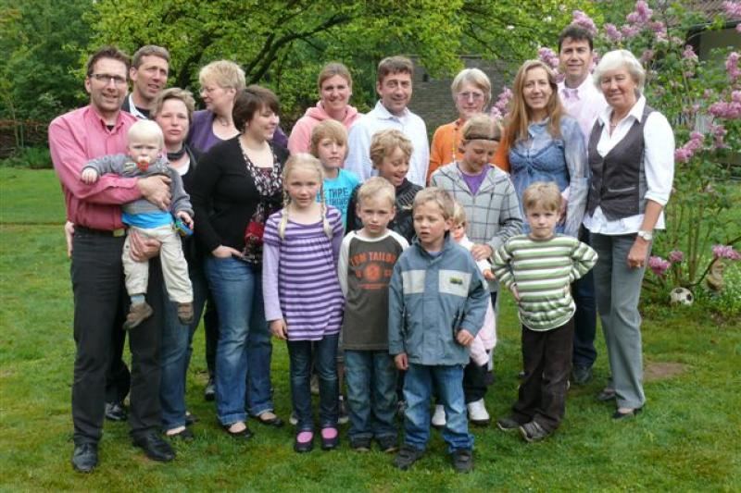
Değerler, insan ve yaşadığı toplumun sahip olduğu alışkanlıklara göre şekillenir. Mesela Almanya’da bir baba, başka şehirde oturan oğlunu ziyarete gittiğinde geceyi bir hotelde geçirir. Bu durum orada gayet normal karşılanmaktadır. Halbuki bizde bu durum, babaya yapılan büyük bir saygısızlık olarak algılanır.

Slide 21
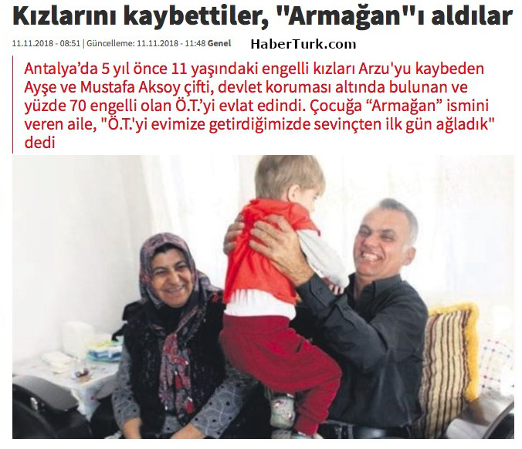

Slide 22

Gençlerin Kişilik Gelişiminde Değerlerin Yeri ve Önemi
Kişilik; bireyin inanç, tutum, değer, mizaç, duygu gibi yönleriyle fiziksel, ruhsal ve duygusal özelliklerini içine alan geniş bir kavramdır. Kişilikle ilişkili olarak karakter ve mizaç kavramları da kullanılır.

Slide 23
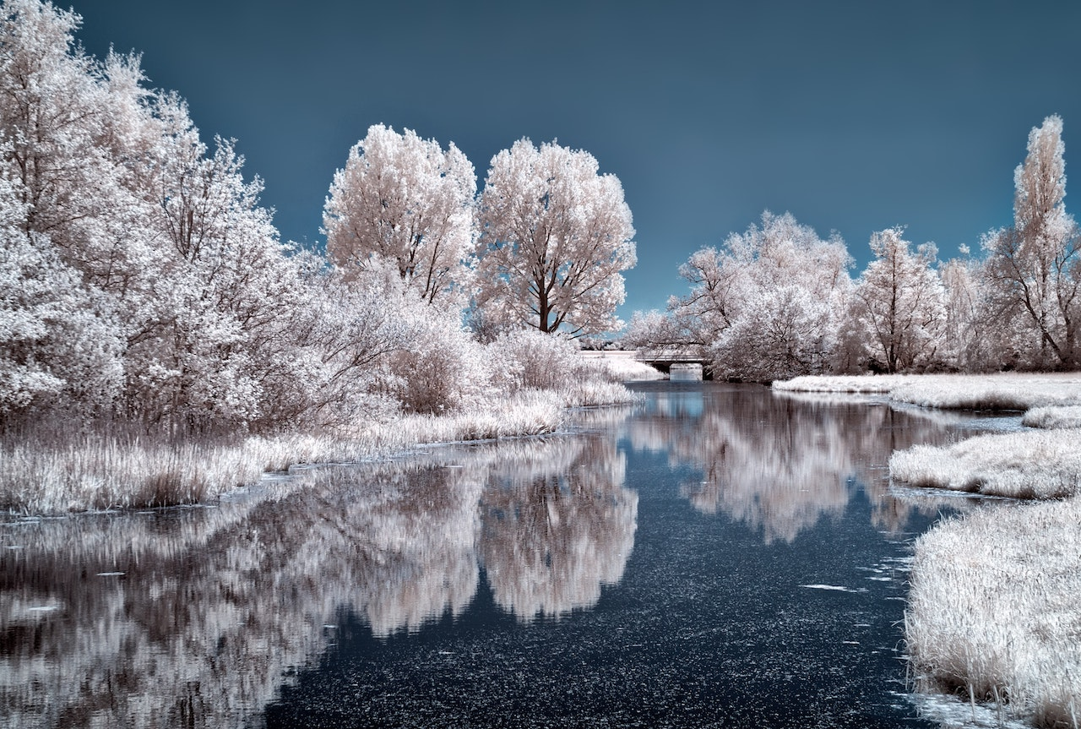
Mizaç bireyin duygu ve davranış boyutlarını ifade eden bir kavramdır. Aynı durum karşısında bir kişi şiddetli bir tepki verirken, bir diğeri tepkisiz kalabilir. Bu mizaçlarının farklılığından kaynaklanır. Karakter ise insanın içinde bulunduğu toplumun ahlak anlayışı ve değerler sistemine uygun bir davranış tarzını benimsemesine denir.

Slide 24

Buradan hareketle karakter, bireyin zaman içinde kazandığı özellikleri ifade etmektedir. İnsan, hayatını anlamlandıran değerlerle ilk olarak ailede karşılaşır.

Slide 25

Gençlerin kişilik gelişiminde ailenin yanında çevrenin etkisi de önemlidir. Gençlik döneminde eğitim kurumları, iletişim araçları, arkadaşlık ilişkileri değerlerin kazanılması açısından belirleyici bir role sahiptir.

Slide 26
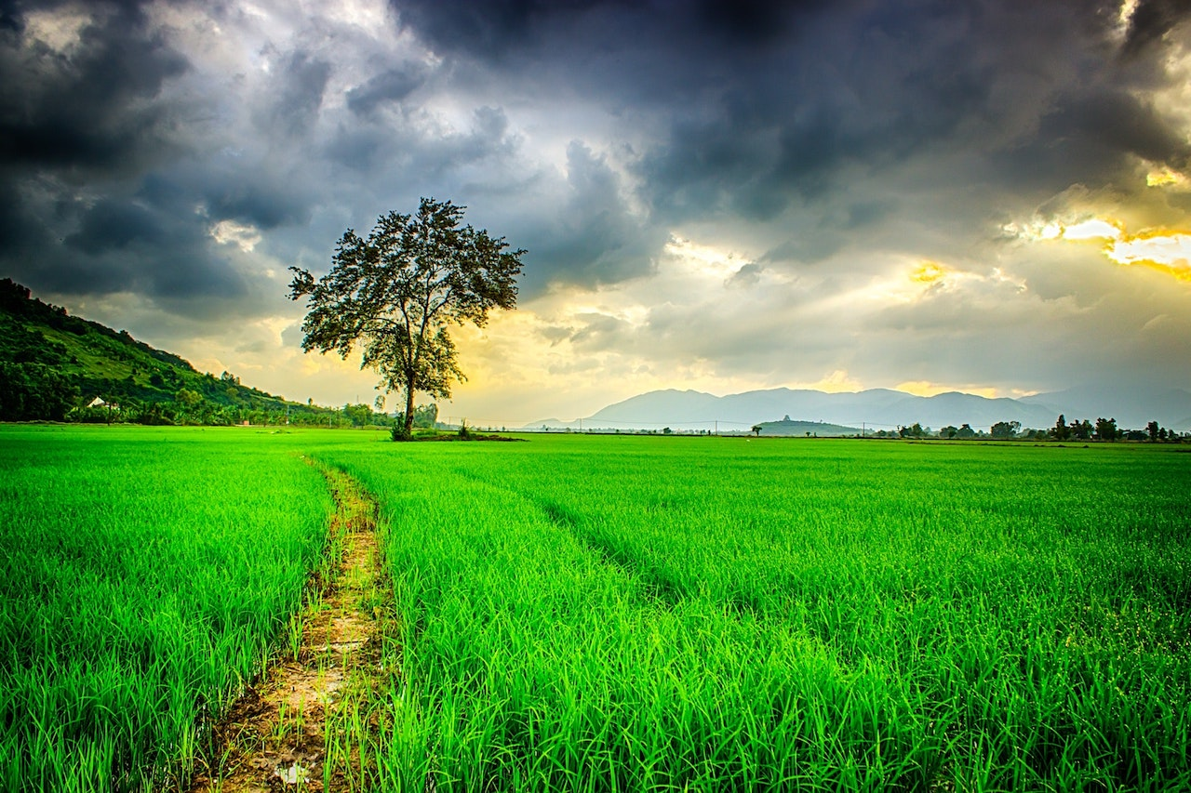
Hz. Muhammed İslam’ı anlatırken en büyük desteği gençlerden almıştır. O, gençlerin inançlı, dindar, ahlaklı ve iffetli olarak yetişmesi için çalışmıştır. Özgüvenli ve sağlam bir kişilik sahibi olmaları için onlara çeşitli sorumluluklar yüklemiştir.

Slide 27

İnsan Haklarına Saygı
İnsanın hayatını devam ettirebilmesi için akıl, can, din, namus ve mal güvenliği gibi bazı haklara sahip olması gereklidir. Bu temel haklar insanlar arasındaki cinsiyet, ırk ve inanç farklılığına bakılmaksızın dinimizin gözünde dokunulmaz sayılmıştır.

Slide 28
İnsani değerler öncelikle aile ortamında atılır (anne-babaya hürmet, büyükleri sayma, yalan söylememek, doğru ve dürüst davranmak…).

Slide 29
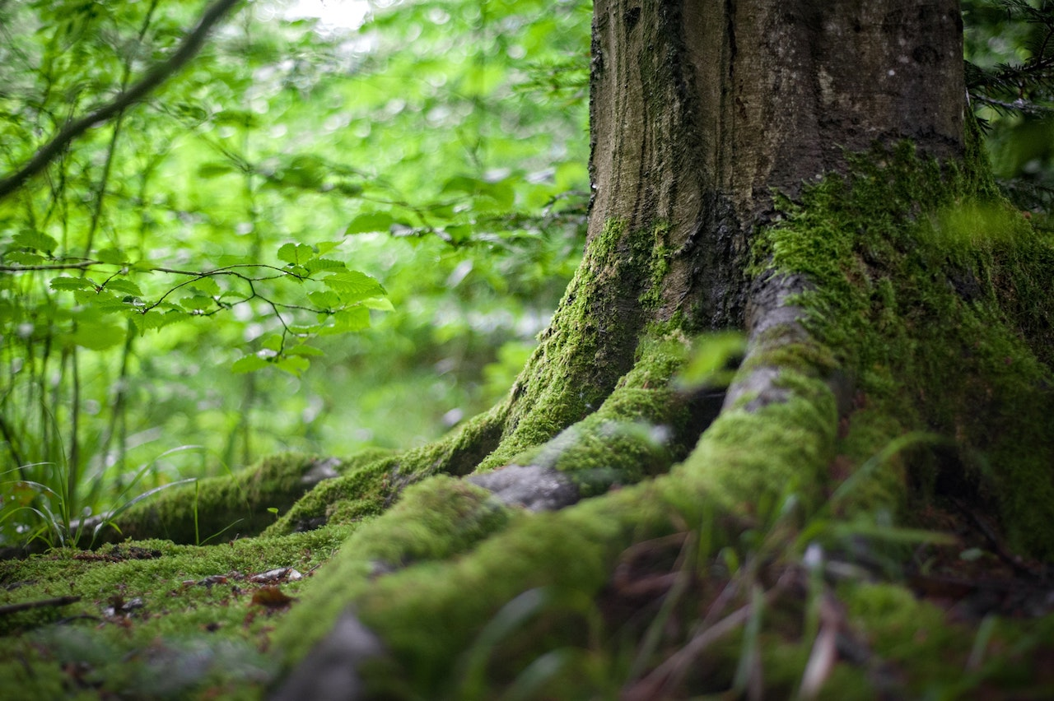
Temel Değerler

Slide 30
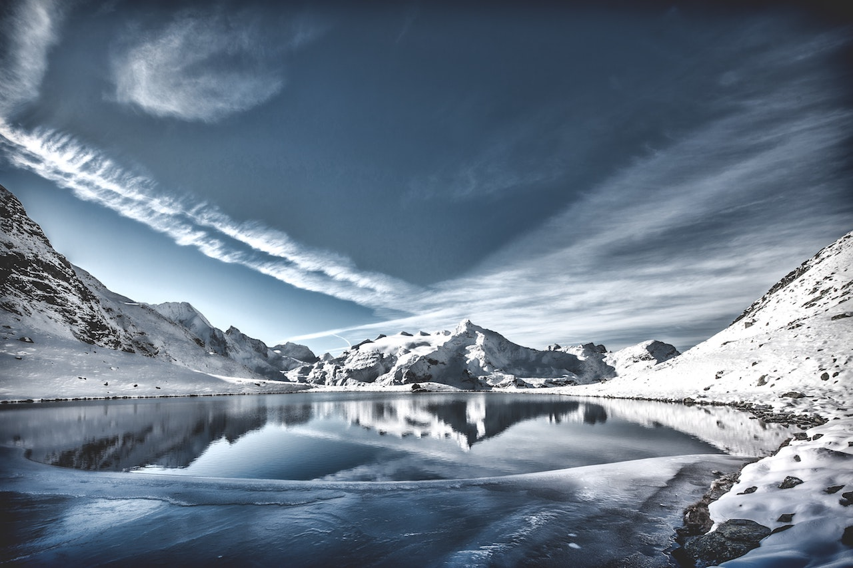
Adalet
Adalet, karakter özelliği olarak dengeli olmak ve aşırılıktan uzaklaşıp her şeye hakkını vermek anlamlarını içerir. Yüce Allah bu karaktere sahip olan bireyleri sevdiğini “...Allah, adaletli davrananları sever” (Hucurat 9) ayetiyle bildirmektedir.

Slide 31

Adaletin zıddı olan zulümdür. Yüce Allah Kur’an-ı Kerim’de “Zulmedenlere meyletmeyin. Yoksa size de ateş dokunur. Sizin Allah’tan başka dostunuz yoktur. Sonra size yardım da edilmez” (Hud [11]1 13) buyurarak zalimlere taraftar olmayı hatta kalben meyletmeyi bile yasaklamıştır.

Slide 32
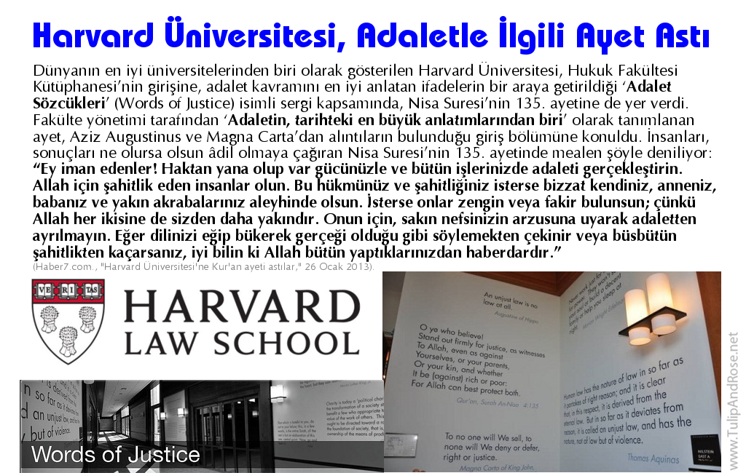

Slide 33

Hikmet
Hikmet, doğru bilgi ve sağlam bir akılla varılan muhakeme yeteneğidir. İnsan bu yetenekle iyiyi kötüden, doğruyu yanlıştan, hakkı batıldan ayırabilir. Hikmete sahip olmak için Nebi olmaya gerek yoktur. Allah tüm Nebilere, İsrailoğullarına, Hz. Meryem’e, Hz. İbrahim ve onun ailesine, Lokman’a hikmet vermiştir (Kur’an, Al-i İmran [3] 81; Casiye [45] 16; Lokman [31] 12).

Slide 34
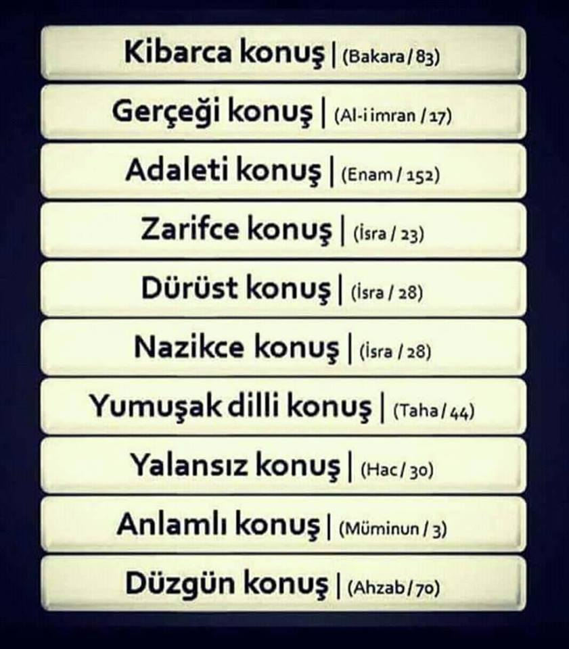

Slide 35

İffet
İffet haramdan uzak durma, kötü söz ve işlerden kaçınma anlamlarına gelir. İslam dininin önem verdiği değerlerden biri olan iffetin çeşitli boyutları bulunmaktadır. İnsanların ahlak kurallarına bağlı kalarak namusunu, şerefini ve haysiyetini koruması yanında nefsin aşırı istekleri karşısında ölçülü davranması iffet kapsamında değerlendirilir.

Slide 36
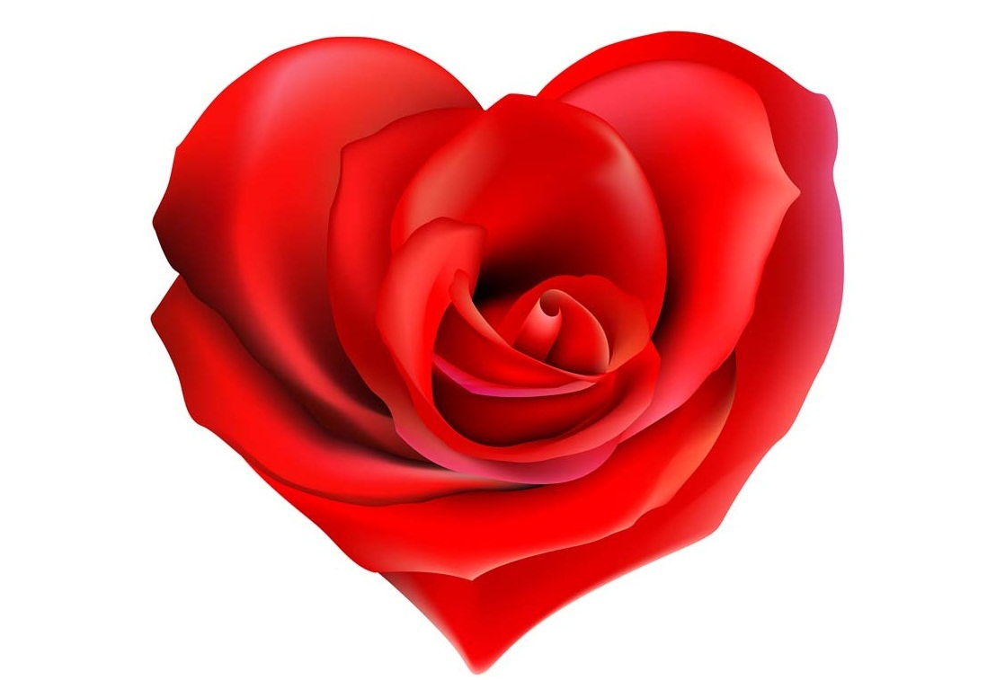
‘‘İffet, güzelliğin zekâtıdır.’’ Hz. Ali

Slide 37

Şecaat
Şecaat, yiğitlik, kahramanlık, cesaret gibi anlamlara gelmektedir. Hz. Muhammed, diğer bütün değerlerde olduğu gibi şecaat konusunda da en güzel örnektir. Onun tevhid mücadelesi başlı başına bir cesaret örneğidir. Zulmün hâkim olduğu, kötülerin güçlü olduğu bir dönemde, canı pahasına da olsa, hak olanı söyleyebilmek gerçek yiğitliktir.

Slide 38
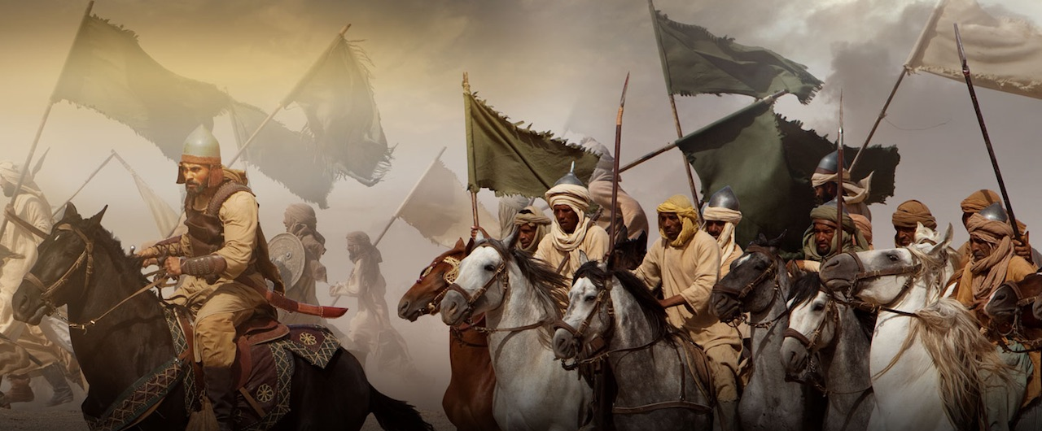
Yiğitlik, kahramanlık, cesaret anlamına gelen şecaatin karşıtı da korkaklıktır ve kişinin maddi, manevi pek çok konuda zarar görmesine neden olur.

Slide 39
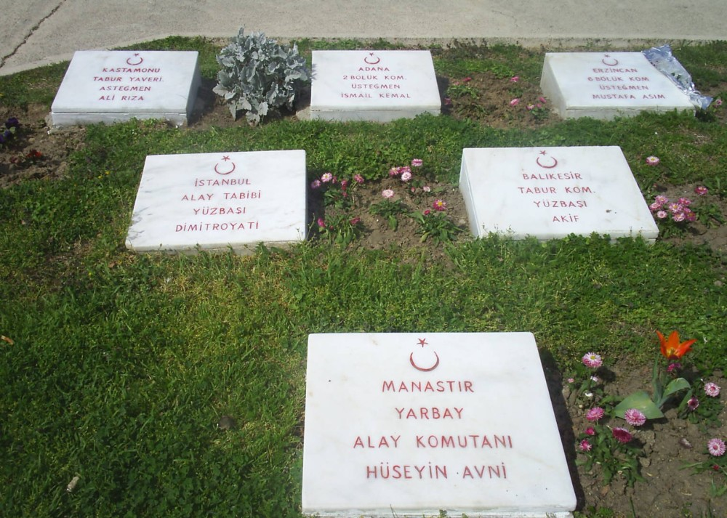
Her toplumun kendine özgü olan değerleri, fertleri bir arada tutar, toplumları da birbirinden ayırır.

Slide 40

Kur’an’dan Mesajlar
“Rabbin, sadece kendisine kulluk etmenizi, anne babanıza da iyi davranmanızı kesin bir şekilde emretti. Onlardan biri veya her ikisi senin yanında yaşlanırsa, kendilerine ‘öf!’ bile deme, onları azarlama, ikisine de güzel söz söyle. Onlara merhametle ve alçak gönüllülükle kol kanat ger. ‘Rabbim! Onlar nasıl küçükken beni şefkatle eğitip yetiştirdilerse şimdi sen de onlara merhamet göster’ diyerek dua et.

Slide 41
Kalplerinizdekini en iyi bilen rabbinizdir. Eğer iyi olursanız bilesiniz ki Allah kendisine yönelenleri bağışlayıcıdır. Akrabaya, yoksula ve yolcuya hakkını ver. Gereksiz yere de saçıp savurma! “Çünkü savurganlar şeytanların dostlarıdır. Şeytan da rabbine karşı çok nankördür. Eğer Rabbinden umduğun (beklemek durumunda olduğun) bir rahmet için onların yüzlerine bakamıyorsan, hiç olmazsa kendilerine gönül alıcı bir söz söyle. “Eli sıkı olma, ölçüsüzce eli açık da olma, sonra kınanacak, kendi kendine hayıflanacak duruma düşersin!” (İsrâ [17] 23-29).

Slide 42
Bu ayetlerde İslam’ın insan hayatına hâkim kılmak istediği temel ilkeler yer almaktadır. İlk olarak Allah’tan başkasına kulluk edilmemesi emredilmekte ve İslam’ın tevhid ilkesine vurgu yapılmaktadır.
Tek olan Allah’a imanın ardından ikinci sorumluluk anne babaya iyi davranmak olarak bildirilmiştir. Üçüncü sorumluluk akrabaya ve ihtiyaç sahiplerine iyilik etmek, hayır yapmaktır.

Slide 43
Ayetlerde ayrıca kişinin kazanç ve servetini sadece kendisine ayırmaması gerektiği de vurgulanmaktadır. Müslüman kendi ihtiyaçlarını normal bir şekilde karşıladıktan sonra akrabalarının, komşularının ve diğer muhtaç insanların da onun malında hakkı olduğu bilinciyle yaşamalıdır. Bu duyarlılık toplumsal hayatta birlik, sevgi ve adalet ruhunun ortaya çıkmasına yardımcı olur.

Slide 44
Hz. Muhammed, yoksul Müslümanların geçimiyle bizzat ilgilenir, imkânları ölçüsünde yardım eder, kendisinde yoksa diğer Müslümanları buna teşvik ederdi.
Ayetlerde bildirilen dördüncü önemli sorumluluk da cimrilikten ve israftan sakınmaktır. Cimrilik de savurganlık da aşırılıktır, bu sebeple İslam’a göre haramdır. İkisinin ortası cömertliktir.

Slide 45

Kaynakça
Başlık, alt başlık ve kazanımlar, Milli Eğitim Bakanlığı’nın 2018’de yayınladığı Din Kültürü ve Ahlak Bilgisi Öğretim Programı’na göre hazırlanmıştır.
Abdullah Bektaş, Mustafa Nezihi Pekşen vd., Din Kültürü ve Ahlak Bilgisi, 9. Sınıf, MEB, Ankara 2018.
İlmihal, İman ve İbadetler, c. 1-2, Türkiye Diyanet Vakfı Yay., Ankara 2008.
İslam Ansiklopedisi, Türkiye Diyanet Vakfı İslam Araştırmaları Merkezi, İstanbul.
Recai Doğan, Din Kültürü ve Ahlak Bilgisi, 9. Sınıf, Nev Kitap, Ankara 2018.
Mart 2019

